Slide 2
আজকের পাঠে সকলকে-
স্বাগতম

Slide 3
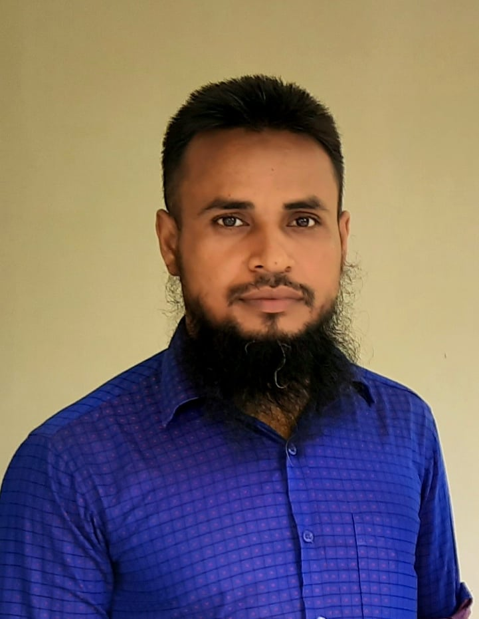
শিক্ষক পরিচিতি
মোঃ তাজিবুর রহমান
সহকারি শিক্ষক
পার কেকানিয়া স: প্রা: বিদ্যালয়
কালিয়া, নড়াইল।

Slide 4
পাঠ পরিচিতি

Slide 5
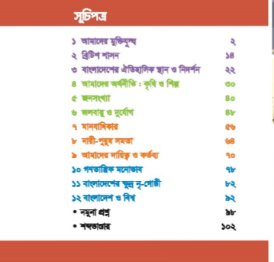

Slide 6
শিখনফল
পাঠ শেষে শিক্ষার্থীরা যা শিখবে
2.1.7 জাতি,শ্রেনি,ধর্ম,বর্ন,গোষ্ঠী,ছোট-বড় নির্বিশেষে সবাইকে সমান মর্যাদা দিবে ও লেমিশে চলবে।
2.1.8গারোদের সংস্কৃতি বর্ননা করতে পারবে।

Slide 7
এসো একটি ভিডিও দেখি

Slide 8
ভিডিওতে তোমরা কী দেখতে পেলে?
হ্যা, ঠিকই বলেছ।
আমরা দেখলাম গারোদের জীবন যাত্রা

Slide 9
আজকের পাঠ-
বাংলাদেশের ক্ষুদ্র নৃ-গোষ্ঠী
গারো

Slide 10
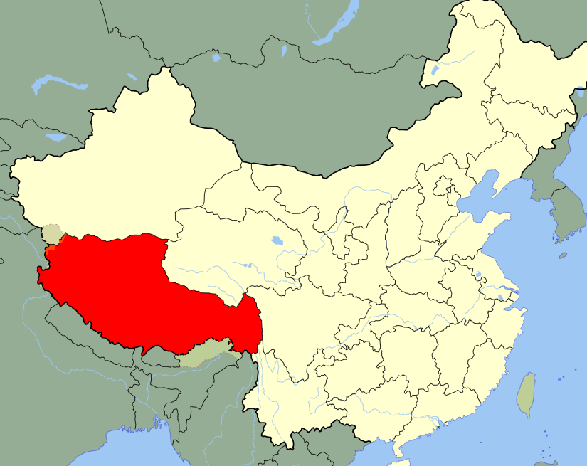
গারোদের ইতিহাস
গারো
তিব্বত
ধারণা করা হয় গারো জনগোষ্ঠী প্রায় ৪০০ বছর পূর্বে তিব্বত থেকে এসে বাংলাদেশের বিভিন্ন স্থানে বসবাস শুরু করেন।

Slide 11
গারোদের ইতিহাস
ধারণা করা হয় গারো জনগোষ্ঠী
প্রায় ৪০০ বছর পূর্বে তিব্বত
থেকে এসে বাংলাদেশের বিভিন্ন
স্থানে বসবাস শুরু করেন।

Slide 12
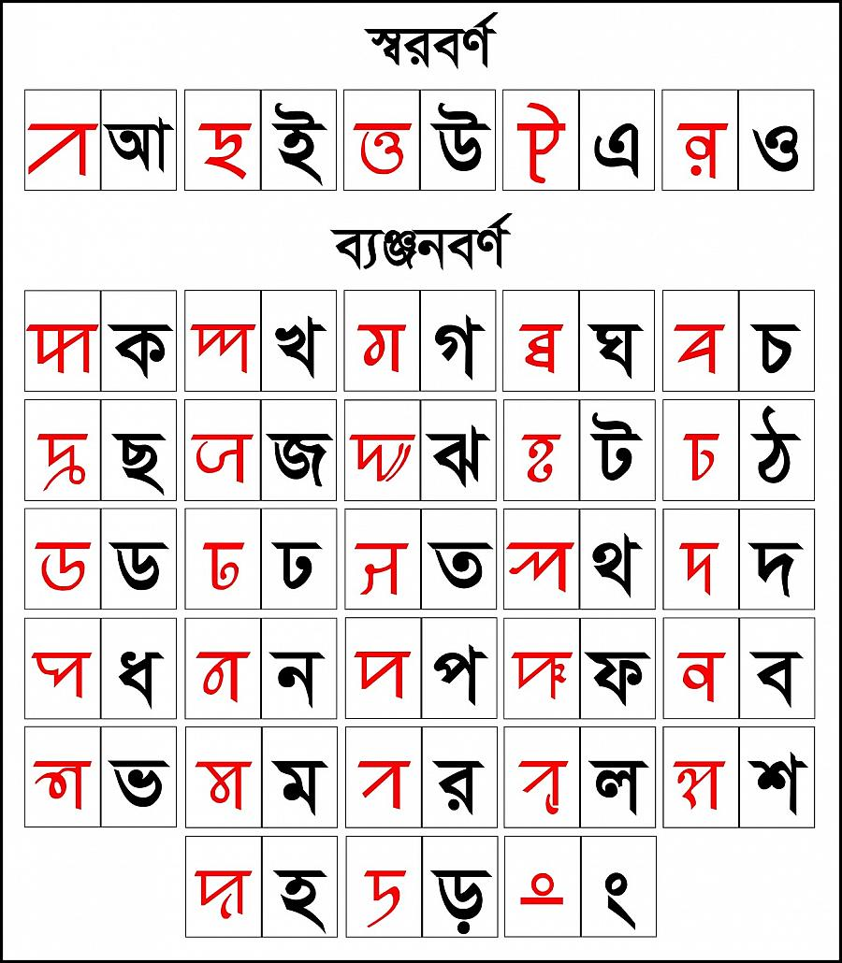
গারোদের ভাষা
গারো বর্ণমালা
গারোদের নিজস্ব ভাষার নাম আচিক বা গারো ভাষা।

Slide 13
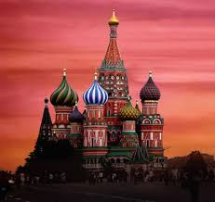
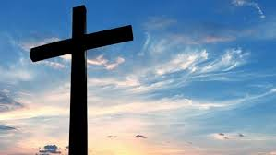
ধর্ম
গারোদের ধর্মের নাম সাংসারেক । তবে বর্তমানে বেশিরভাগ গারো খ্রিষ্ট ধর্মাবলম্বী ।

Slide 14
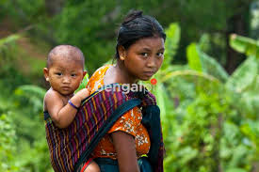
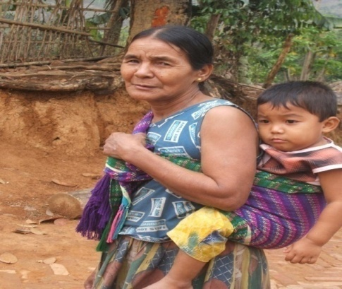
সমাজ ব্যবস্থা
পরিবারের প্রধান
মা

Slide 15
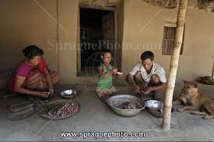
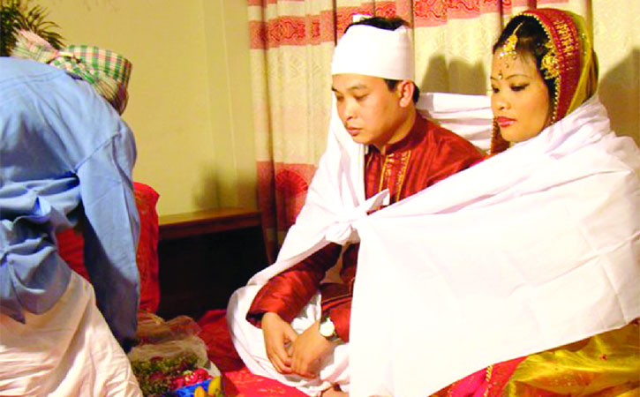
সমাজ ব্যবস্থা
গারো সমাজ মাতৃতান্ত্রিক, পরিবারের প্রধান মা এবং মেয়েরা পারিবারিক সম্পত্তির উত্তরাধিকারী । মায়েদের সূত্র ধরেই তাদের দল, গোত্র, বংশ গড়ে উঠে ।

Slide 16
বাবা পরিবারের দেখাশোনা করেন । বিয়ের পর তিনি স্ত্রীর সাথে শ্বশুর বাড়িতে থাকেন এবং তার কর্তব্য পালন করেন ।

Slide 17
নিচের প্রশ্নটির উত্তর খাতায় লিখ।
একক কাজঃ
গারোদের সমাজ ব্যাবস্থা কী রকম?

Slide 18
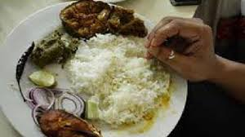
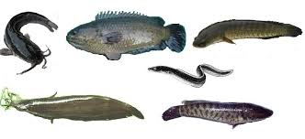
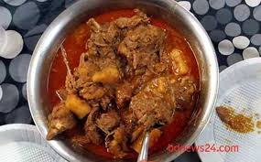
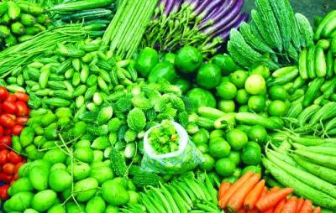
খাদ্য
ভাত
মাছ
মাংস
শাকসবজি
এগুলো গারোদের প্রধান খাবার

Slide 19
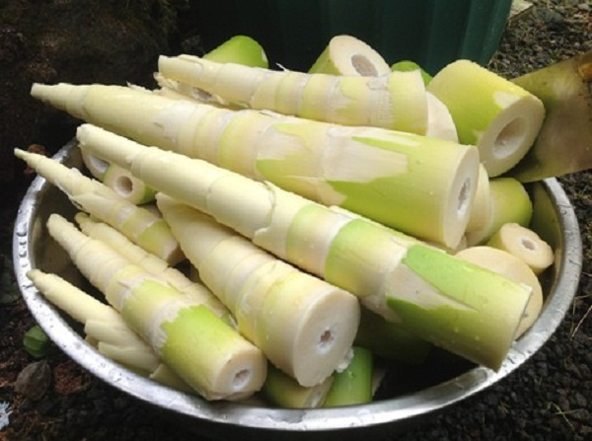
খাদ্য
বাশেঁর কোড়ল

Slide 20
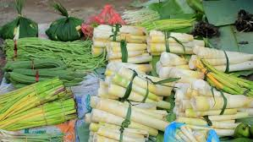
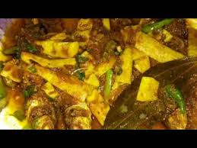
খাদ্য
রান্না করা বাশেঁর কোড়ল
বিক্রয়ের জন্য বাশেঁর কোড়ল
বাশেঁর কোড়ল
গারোরা ঐতিহ্যবাহী খাবার হিসেবে বাঁশের কোড়ল খেয়ে থাকে ।
এটা খেতে অনেক সুস্বাদু ।

Slide 21
একনজরে গারোদের খাদ্যাভ্যাস
ভাত
শাক
সবজি
মাছ
খাদ্য
বাশেঁর
কোড়ল
মাংস

Slide 22
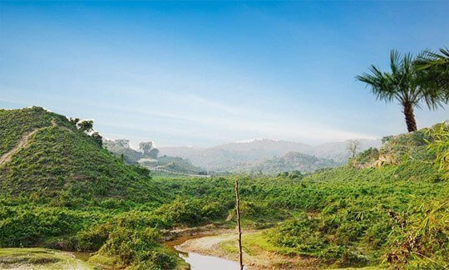
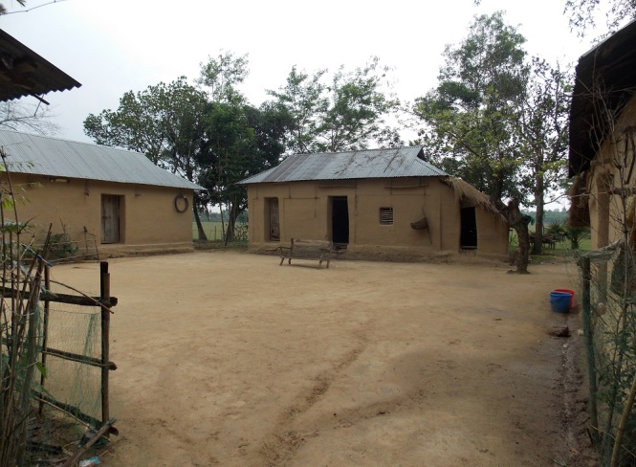
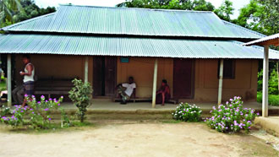
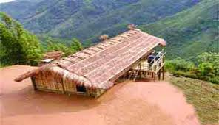
এসো কিছু ছবি দেখি ও চিন্তা করি
গারোদের বাড়ি
বর্তমানে তারা অন্যদের মতোই করোগেটেড টিন এবং অন্যান্য উপকরণ দিয়ে বাড়ি তৈরি করেন।
পাহাড়ি নদী
পূর্বে গারো জনগোষ্ঠীর লোকেরা নদীর তীরে লম্বা এক ধরনের বাড়ি তৈরি করতেন যা নকমান্দি নামে পরিচিত।
বাড়ি

Slide 23
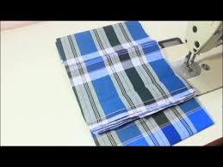
গারোদের পোশাক
এসো কিছু ছবি দেখি ও চিন্তা করি
ধুতি
শার্ট
লুঙ্গি

Slide 24
গারোদের পোশাক
গারো নারীদের ঐতিহ্যবাহী পোষাকের নাম দকবান্দা ও দকসারি ।
পুরুষেরা শার্ট, লুঙ্গি , ধুতি ইত্যাদি পরিধান করে।

Slide 25
এসো একটি ভিডিও দেখি

Slide 26
ভিডিওতে তোমরা কী দেখতে পেলে?
হ্যা, ঠিকই বলেছ।
আমরা দেখলাম গারোদের একটি উৎসব

Slide 27
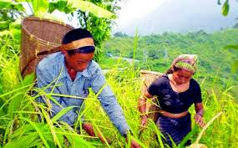
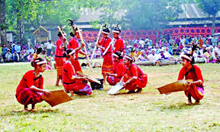
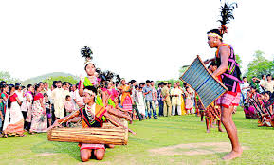
গারোদের উৎসব
এসো আরো কিছু ছবি দেখি ও চিন্তা করি
সাধারনত নতুর শস্য উঠার সময় অক্টোবর বা নভেম্বর মাসে উৎসবটি হয়।
এই সময়ে তাঁরা সুর্য দেবতা সালজং এর নতুন শস্য উৎসর্গ করেন।
এগুলো কিছু উৎসবের ছবি।
উৎপাদিত শস্য অর্ঘ্য হিসেবে নিবেদন করে বিভিন্ন ধরনের বাদ্য বাজনা বাজিয়ে উৎসবটি পালন করে।
গারোদের ঐতিহ্যবাহী উৎসবের নাম ওয়ানগালা।

Slide 28
গারোদের উৎসব
গারোদের ঐতিহ্যবাহী উৎসবের নাম ওয়ানগালা। এই সময় তাঁরা সূর্য দেবতা সালজং এর প্রতি ধন্যবাদ ও কৃতজ্ঞতা স্বরূপ নতুন শস্য উৎসর্গ করেন। সাধারণত নতুন শস্য ওঠার সময় অক্টোবর বা নভেম্বর মাসে উৎসবটি হয়। উৎসবের শুরুতে তারা উৎপাদিত শস্য অর্ঘ্য হিসেবে নিবেদন করেন এবং বিভিন্ন ধরনের বাদ্য বাজনা বাজিয়ে এই উৎসবটি পালন করেন।

Slide 29
শ্রেণিঃ ৫ম
বিষয়ঃ বা ও বি
পাঠ্যাংশঃ গারো
জোড়ায় কাজ
জোড়ায় আলোচনা করে বাম পাশের কথাগুলোর সাথে ডান পাশের কথা গুলো মিল করো এবং খাতায় লিখ।
ক) গারোদের উৎসব
খ) গারোদের ভাষা
গ) গারোদের বাড়ী
আচিক
ওয়ানগালা
নকমান্দি

Slide 30
এক নজরে গারোদের জীবন ব্যাবস্থা
শ্রেণিঃ ৫ম
বিষয়ঃ বা ও বি
পাঠ্যাংশঃ গারো
গারো
ভাষা
উৎসব
প্রধান ধর্ম
সমাজ ব্যাবস্থা
পোষাক
আচিক
সাংসারেক
মাতৃতান্ত্রিক
দকবান্দা , দকসারি
শার্ট, লুঙ্গি, ধুতি
ওয়ানগালা

Slide 31
পাঠ্য বইয়ের ৮২-৮৩ নং পৃষ্ঠা দেখো

Slide 32
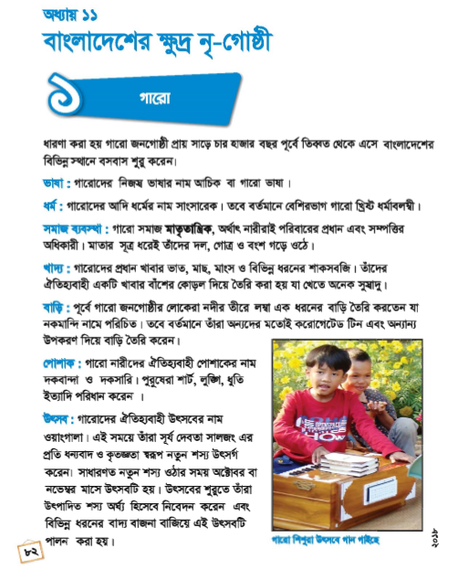
8২
৮৩

Slide 33
দলীয় কাজ
দলে আলোচনা করে খাতায় লিখ।
দল-১- গারোদের সমাজ ব্যাবস্থা সম্পর্কে লিখ।
দল-২- গারোদের উৎসব সম্পর্কে লিখ।
দল-৩- গারোদের পোষাক সম্পর্কে লিখ।

Slide 34
মূল্যায়ন
গারোদের সম্পর্কে নিচের ছকটি নিজেদের খাতায় একে পূরন করো।
প্রধান খাবার
প্রধান উৎসব
সমাজ ব্যাবস্থা
বিশেষ পোষাক
দকবান্দা
ভাত,মাছ, মাংস
ওয়ানগালা
মাতৃতান্ত্রিক
দকসারি

Slide 35
বাড়ির কাজ
শ্রেণিঃ ৫ম
বিষয়ঃ বা ও বি
পাঠ্যাংশঃ গারো
গারোদের ইতিহাস সম্পর্কে বাড়ী থেকে লিখে আনবে।

Slide 36
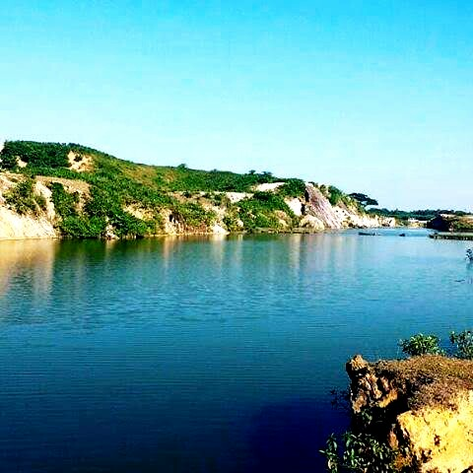
ধন্যবাদ

